Slide 1
Органи і система органів тварин

Slide 2
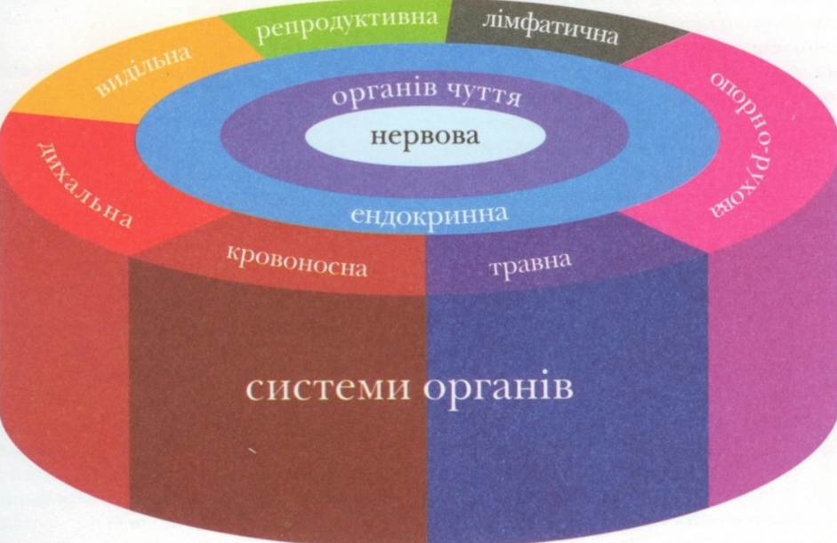
Система органів
Система органів - сукупність подібних або несхожих органів, що спільно беруть участь у виконанні однієї спільної функції і утворюють єдине, планомірно побудоване.

Slide 3
Нервова система
Всі частини нашого організму - клітини, тканини, органи, системи органів - працюють злагоджено, як єдине ціле. Така узгодженість досягається, перш за все, завдяки діяльності нервової системи. Вперше вона з'являється у гідри. У неї нервова система складається з розкиданих по тілу нервових клітин. Найскладніша нервова система у хребетних, вона утворена головним і спинним мозком, а також численними нервами

Slide 4
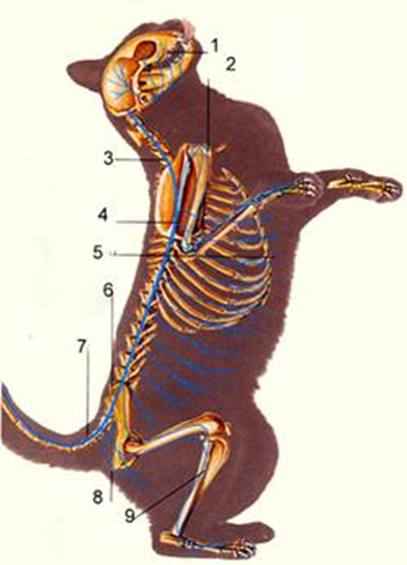
Будова нервової системи у кішки (1- ліцевий нерв, 2 – лучевий нерв, 3 – спинний мозг, 4 – спинномозгові нерви, 5 – переферичні неви, 6 – крсцові нерви, 7 – хвостові нерви, 8 – половий нерв, 9 – нерви бедра)

Slide 5
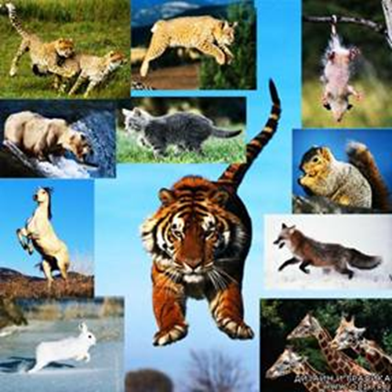
Опорно-рухова система
Опорно-рухова система у хребетних тварин складається з скелета і прикріплених до нього м'язів. Скелет додає тілу форму, служить йому опорою, захищає внутрішні органи від ушкоджень. Завдяки скорочень м'язів тварина може активно пересуватися.

Slide 6
Система органів дихання
Система органів дихання здійснює обмін газів в організмі, тобто надходження кисню і виділення вуглекислого газу. Будова дихальної системи у різних тварин різна. Так, наприклад, у комах це система тонких трубочок - трахей, у риб - зябра, а у ссавців – легені.

Slide 7
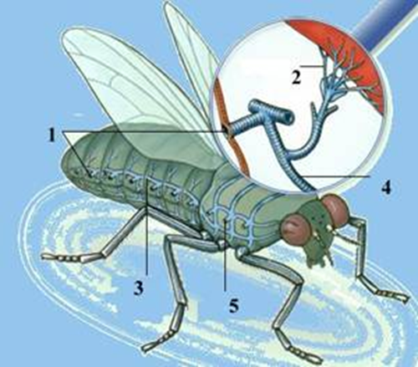
Дихальна система комах (1 – брюшні дихальца, 2 – трахеола, 3 – головна продольна трахея, 4 – трахея, 5 – грудні дихальця).

Slide 8
Система органів травлення
Травлення - складний процес, що забезпечує переварювання їжі та її засвоєння клітинами. У травній системі відбувається перетравлювання їжі і всмоктування в кров поживних речовин, необхідних для життєдіяльності організму. Головною функцією видільної системи є виведення з організму шкідливих і непотрібних речовин - продуктів його життєдіяльності.

Slide 9
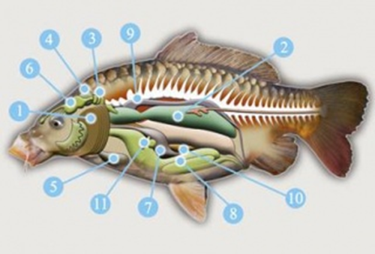
Системи травлення у тварин на прикладі риб. (1. Зябра, 2. Плавальний міхур, 3. Кісточки, 4.Вуха, 5. Серце,6. Мозок, 7. Печінка, 8. Шлунок і кишечник, 9. Нирки, 10. Селезінка, 11.Жовчний міхур)

Slide 10
Видільна система
Головною функцією видільної системи є виведення з організму шкідливих і непотрібних речовин - продуктів його життєдіяльності. Система органів розмноження (репродуктивна) забезпечує відтворення організмом собі подібних.

Slide 11
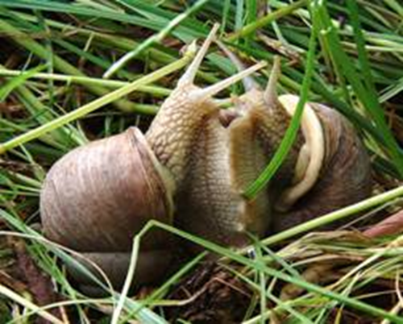
Спарювання виноградних равликів.

